Slide 1


Минобрнауки России
федеральное государственное бюджетное образовательное учреждение высшего образования
Санкт-Петербургский государственный технологический институт (технический университет)
Направление подготовки | 09.03.01 Информатика и вычислительная техника
Направленность | Автоматизированные системы обработки информации и управления
Факультет | Информационных технологий и управления
Кафедра | Систем автоматизированного проектирования и управления
ОТЧЕТ ПО ТЕХНОЛОГИЧЕСКОЙ ПРАКТИКЕ
Разработка информационно-поисковой системы для выбора учебно-методических изданий кафедры систем автоматизированного проектирования и управления
Обучающиеся | студенты гр. 444 Васянин И. А., Жидких В. М., Клещева П. А., Красова Ю. Р.
Руководители практики | ст. преп. Козлов А. В., ст. преп. Иванов А. А.
Заведующий кафедрой САПРиУ | проф. Чистякова Т. Б.
Санкт-Петербург
2026

Slide 2
ВВЕДЕНИЕ
В настоящее время электронная форма позволяет хранить информацию наиболее надежно и компактно, распространять ее намного оперативнее и шире.
Под цифровой библиотекой учебно-методических изданий понимается информационная система, которая обеспечивает хранение материалов, их поиск и анализ, а также предоставление доступа к текстам и сопутствующим метаданным. Для кафедры систем автоматизированного проектирования и управления (САПРиУ) СПбГТИ(ТУ) создание такой библиотеки особенно актуально и значимо. Электронная библиотека предоставляет возможность упорядочить накопленные кафедры материалы, упрощая доступ к ним как студентам, так и преподавателям.
Разработка такой системы позволит решить проблемы ручного поиска, дублирования данных, учета изменений в структуре образовательных программ и обеспечить удобный интерфейс для студентов, преподавателей и администраторов.
Разработка информационно-поисковой системы для выбора учебно-методических изданий кафедры САПРиУ
2 / 25

Slide 3
Анализ характеристик учебно-методических изданий кафедры САПРиУ
Учебно-методические издания кафедры САПРиУ, являются значимым результатом учебно-методической и научной деятельности профессорско-преподавательского состава. Издания охватывают вопросы разработки современных информационных систем, автоматизированных комплексов и технологий обработки данных.
На кафедре САПРиУ накоплен обширный фонд учебно-методических изданий, представляющих собой один из наиболее востребованных ресурсов вузовской библиотеки, поскольку служат основой для организации аудиторной и самостоятельной работы студентов, содержат авторские методические разработки преподавателей и регулярно обновляются в соответствии с изменениями учебных программ.
Тем не менее традиционные способы учета, включающие бумажные архивы и разрозненные электронные папки, создают серьезные трудности при поиске нужных материалов, что подтверждает актуальность разработки информационно-поисковой системы для выбора учебно-методических изданий кафедры САПРиУ, которая позволит эффективно хранить, систематизировать и предоставлять удобный доступ к материалам.
Разработка информационно-поисковой системы для выбора учебно-методических изданий кафедры САПРиУ
3 / 25

Slide 4
Цель и задачи технологической практики
Целью настоящей работы является разработка структуры данных и клиент-серверной архитектуры информационно-поисковой системы для выбора учебно-методических изданий кафедры САПРиУ.
Задачи включают:
– проведение анализа предметной области;
– разработку функциональной структуры информационно-поисковой системы;
– проектирование структуры данных для хранения сведений об учебно-методических изданиях;
– разработку клиент-серверной архитектуры информационно-поисковой системы;
– разработку алгоритма многокритериального поиска и подбора учебно-методических изданий;
– разработку структуры пользовательских интерфейсов программного комплекса;
– составление описания структуры данных и алгоритмов работы системы;
– проведение тестирования разработанного программного комплекса;
Разработка информационно-поисковой системы для выбора учебно-методических изданий кафедры САПРиУ
4 / 25

Slide 5
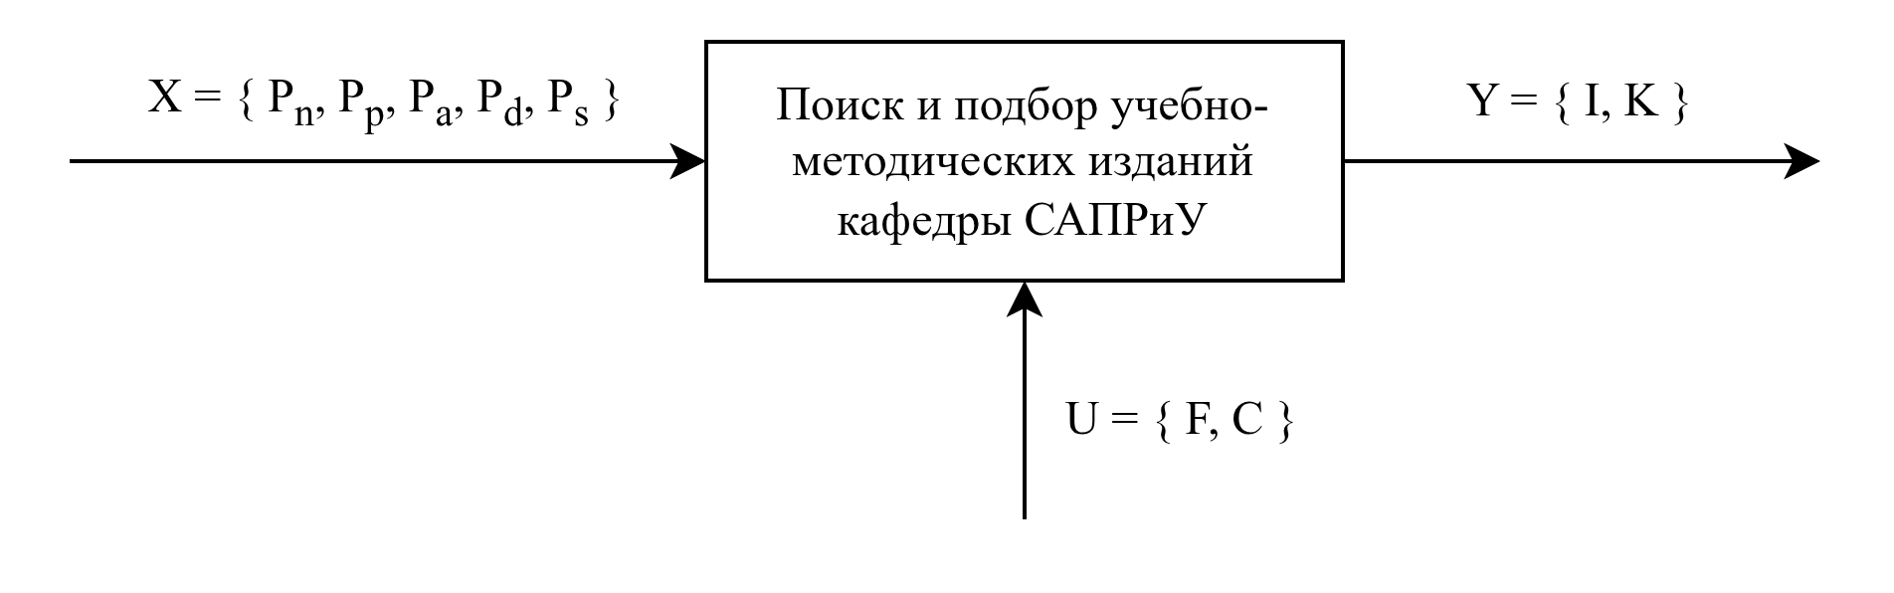
Формализованное описание процедуры поиска учебно-методических изданий кафедры САПРиУ
Разработка информационно-поисковой системы для выбора учебно-методических изданий кафедры САПРиУ
5 / 25

Slide 6
Формализованное описание продедуры поиска учебно-методических изданий кафедры САПРиУ
X = { Pn, Pp, Pa, Pd, Ps },
где X – вектор входных параметров процесса;
Pn – название учебно-методического издания;
Pp – название издательства;
Pa – ФИО автора (авторов);
Pd – год выпуска;
Ps – ISBN.
U = { F, C }, F = { N, P, A, D, S },
где U – вектор варьируемых параметров процесса;
F – вектор параметров поиска;
С – ключевое слово;
N – название издания;
P – название издательства;
A – автор;
D – год выпуска;
S – ISBN издания.
Y = F(X, U), Y = { I, K },
где Y – вектор выходных параметров процесса;
I – библиографическое описание и метаданные найденных работ;
K – количество найденных работ.
Разработка информационно-поисковой системы для выбора учебно-методических изданий кафедры САПРиУ
6 / 25

Slide 7
Постановка задачи обработки информации об учебно-методических изданиях кафедры САПРиУ
На основе входных параметров X = { Pn, Pp, Pa, Pd, Ps } реляционной базы данных учебно-методических изданий кафедры САПРиУ, необходимо с использованием варьируемых параметров U = { F, C } осуществить поиск и подбор учебно-методических изданий, а также сформировать удобный для пользователя результат Y = { I, K }.
Разработка информационно-поисковой системы для выбора учебно-методических изданий кафедры САПРиУ
7 / 25

Slide 8
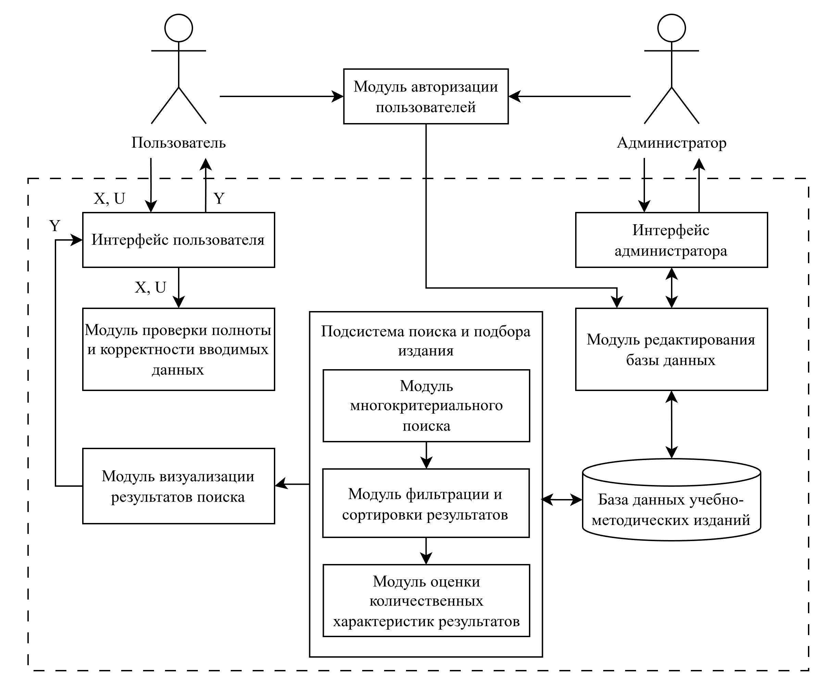
Разработка функциональной структуры цифровой библиотеки учебно-методических изданий кафедры САПРиУ
Разработка информационно-поисковой системы для выбора учебно-методических изданий кафедры САПРиУ
8 / 25

Slide 9
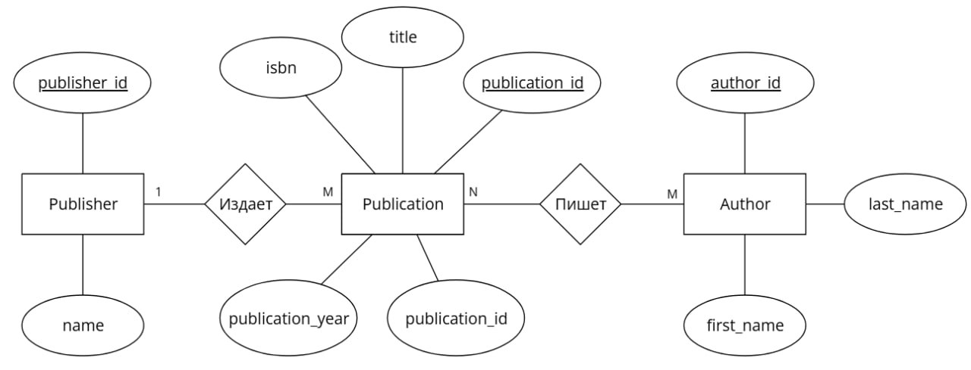
Разработка концептуальной модели базы данных
Разработка информационно-поисковой системы для выбора учебно-методических изданий кафедры САПРиУ
9 / 25

Slide 10
Разработка структуры цифровой библиотеки учебно-методических изданий кафедры САПРиУ
Для обеспечения гибкости и расширяемости, а также удобства управления данными в рамках разрабатываемой системы была спроектирована структура информационно-поисковой системы учебно-методических изданий кафедры САПРиУ.
Наименование модуля | Описание
Модуль хранения метаданных | Хранилище информации об изданиях (реляционная база данных)
Модуль поиска | Многокритериальный поиск по различным параметрам
Модуль администрирования | Добавление, редактирование и удаление записей (для администратора)
Модуль аналитики | Формирование сводных отчетов и статистики (Количество изданий по годам, авторам)
Разработка информационно-поисковой системы для выбора учебно-методических изданий кафедры САПРиУ
10 / 25

Slide 11
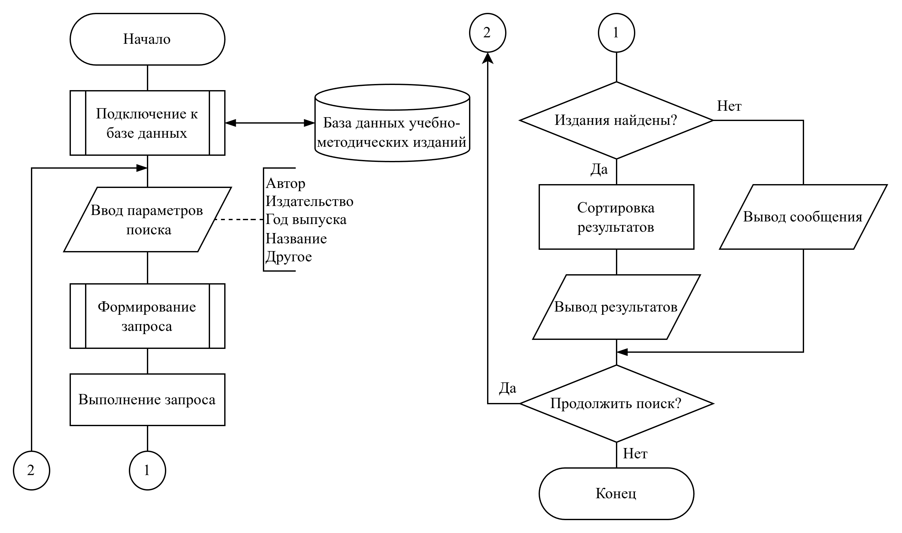
Разработка алгоритма выбора учебно-методических изданий кафедры САПРиУ по различным критериям
Разработка информационно-поисковой системы для выбора учебно-методических изданий кафедры САПРиУ
11 / 25

Slide 12
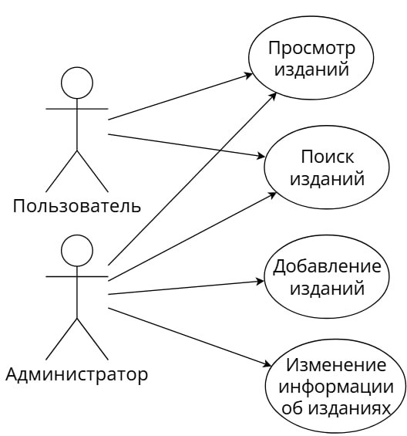
Создание структуры интерфейсов пользователей цифровой библиотеки в виде UML-диаграмм вариантов использования
Разработка информационно-поисковой системы для выбора учебно-методических изданий кафедры САПРиУ
12 / 25

Slide 13
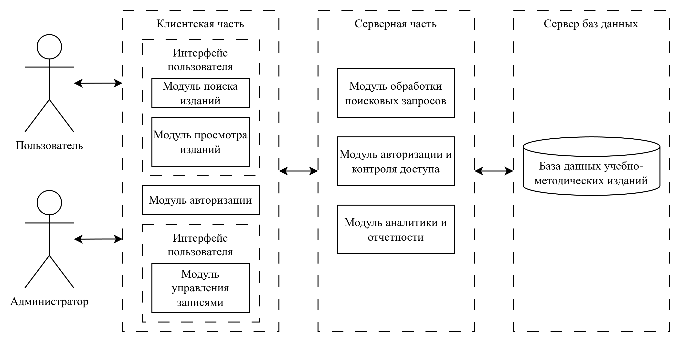
Разработка архитектуры клиент-серверного приложения для поиска учебно-методических изданий кафедры САПРиУ
Разработка информационно-поисковой системы для выбора учебно-методических изданий кафедры САПРиУ
13 / 25

Slide 14
Обоснование выбора инструментальных средств разработки информационного и программного обеспечения
Сравнительная характеристика языков программирования
Критерий | Python | C# | Java
Парадигмы программирования | Мультипарадигмальный (Объектно-ориентированный, процедурный, функциональный) | Объектно-ориентированный | Объектно-ориентированный
Типизация | Динамическая | Статическая | Статическая
Модель выполнения | Интерпретация (CPython) | Компиляция в промежуточный код (CIL) с последующей JIT-компиляцией | Компиляция в байт-код с последующей JIT-компиляцией (JVM)
Среды разработки | Visual Studio Code, PyCharm, Qt Creator | Visual Studio, Visual Studio Code | Visual Studio Code, IntelliJ IDEA, Eclipse
Работа с графикой/GUI | Tkinter, PyQt | Windows Forms, WPF, Avalonia UI | JavaFX, Swing
Средства работы с БД | SQLAlchemy, Django ORM, psycopg2 | ADO.NET, Entity Framework, Dapper | JDBC, Hibernate, JPA
Разработка информационно-поисковой системы для выбора учебно-методических изданий кафедры САПРиУ
14 / 25

Slide 15
Обоснование выбора инструментальных средств разработки информационного и программного обеспечения
Сравнительная характеристика графических библиотек языка C#
Критерий | WPF | WinForms | Avalonia UI
Год выхода | 2006 | 2002 | 2019
Поддерживаемые ОС | Windows | Windows | Windows, Linux, macOS
Графический движок | GDI / GDI+ (растровый, процессорный рендеринг) | DirectX (аппаратное ускорение, векторная графика) | SkiaSharp / Vulkan / OpenGL (аппаратное ускорение)
Архитектура интерфейса | Императивный подход (дизайн через C#-код) | Декларативный подход (XAML), привязка данных (Data Binding) | Декларативный подход (AXAML), расширенная привязка данных
Стилизация пользовательского интерфейса | Низкая (ограничена стандартными элементами ОС) | Максимальная (поддержка стилей, шаблонов данных DataTemplate) | Высокая (стили, схожие с CSS веб-технологий)
Сложность разработки | Низкая | Средняя | Выше средней
Разработка информационно-поисковой системы для выбора учебно-методических изданий кафедры САПРиУ
15 / 25

Slide 16
Обоснование выбора инструментальных средств разработки информационного и программного обеспечения
Сравнительная характеристика СУБД
Критерий | PostgreSQL | MySQL | Microsoft SQL Server
Модель данных | Объектно-реляционная | Реляционная | Реляционная
Лицензия | Open Source (PostgreSQL License) | Open Source (GPL) / Коммерческая | Проприетарная (доступна бесплатная Express-версия)
Поддерживаемые ОС | Linux, Windows, macOS | Linux, Windows, macOS | Windows, ограниченная поддержка Linux
Оптимизация нагрузок | Сложные многотабличные запросы, OLAP-аналитика | Высокоинтенсивные операции чтения (OLTP), веб-сервисы | Корпоративные системы, крупные OLTP и бизнес-приложения
Расширения и типы данных | Встроенные JSONB, ГИС (PostGIS), массивы, пользовательские типы | Базовые типы, базовая поддержка JSON | Поддержка XML, JSON, пространственных данных
Разработка информационно-поисковой системы для выбора учебно-методических изданий кафедры САПРиУ
16 / 25

Slide 17
Обоснование выбора инструментальных средств разработки информационного и программного обеспечения
С учётом необходимости реализации приложения с развитым интерфейсом поиска и интеграцией с реляционной базой данных, обеспечивая при этом максимальную производительность, для разработки системы выбран язык программирования C#.
С учетом того, что разрабатываемая система ориентирована на использование на компьютерах под управлением Windows, для построения пользовательского интерфейса выбрана библиотека WPF за счет аппаратного ускорения графики, встроенного механизма привязки данных и возможности четкого разделения визуальной части и логики приложения с помощью паттерна MVVM.
Для построения базы данных выбрана СУБД PostgreSQL за счет её объектно-реляционной архитектуры, полной бесплатности, высокой производительности при выполнении сложных многотабличных запросов и развитой поддержки интеграции с платформой .NET через драйвер Npgsql.
Разработка информационно-поисковой системы для выбора учебно-методических изданий кафедры САПРиУ
17 / 25

Slide 18
Формирование входных данных для тестирования цифровой библиотеки
№ | Авторы | Название | Год | Издательство
1 | Белова Р.И., Ильин Б.В. | Применение АВМ для исследования систем автоматического регулирования | 1969 | ЛТИ им. Ленсовета
2 | Белова Р.И., Ильин Б.В. | Исследование и синтез втоматических систем регулирования, часть 1,часть 2 | 1975 | ЛТИ им. Ленсовета
3 | Белова Р.И., Уланов В.Н., Комаров П.И., Егоров А.А. п/ред. Сотникова В.В. | Симплексный метод решения задач линейного программирования | 1977 | ЛТИ им. Ленсовета
4 | Белова Р.И., Уланов В.Н., Комаров П.И., Егоров А.А. п/ред. Сотникова В.В. | Графическое решение задач квадратичного программирования | 1977 | ЛТИ им. Ленсовета
5 | Белова Р.И. п/ред. Сотникова В.В. | Подготовка информации для ЭВМ на перфоленте | 1977 | ЛТИ им. Ленсовета
Разработка информационно-поисковой системы для выбора учебно-методических изданий кафедры САПРиУ
18 / 25

Slide 19
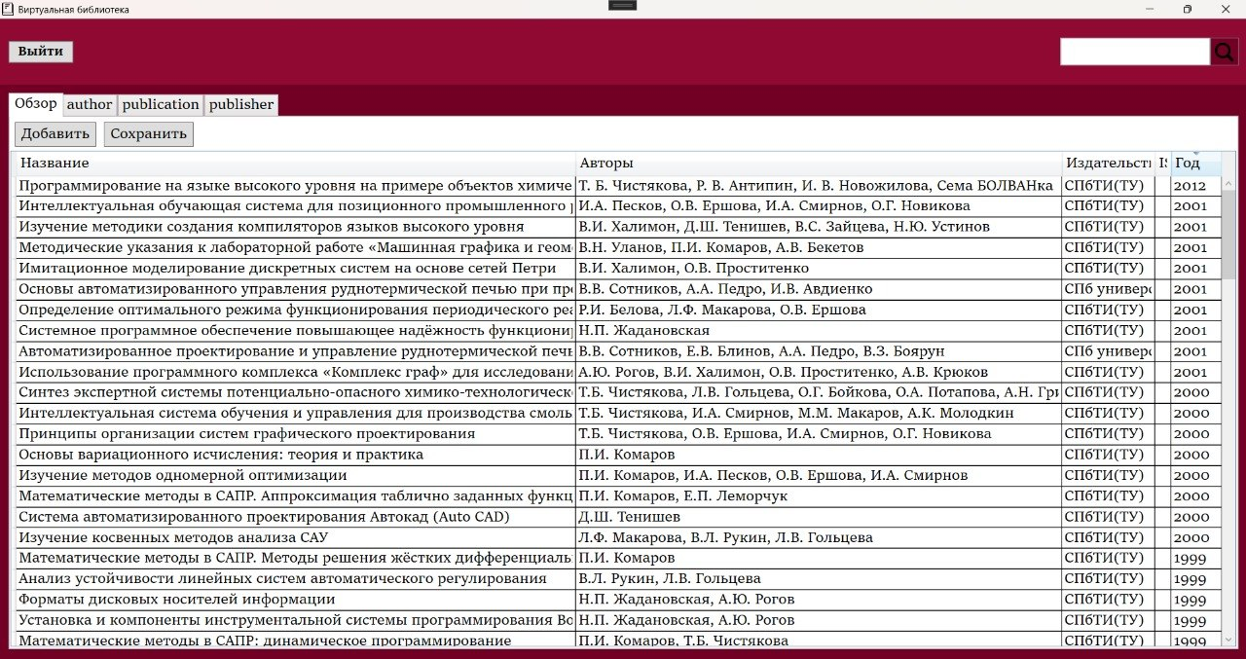
Тестирование информационно-поисковой системы
Интерфейс разработанного приложения
Разработка информационно-поисковой системы для выбора учебно-методических изданий кафедры САПРиУ
19 / 25

Slide 20
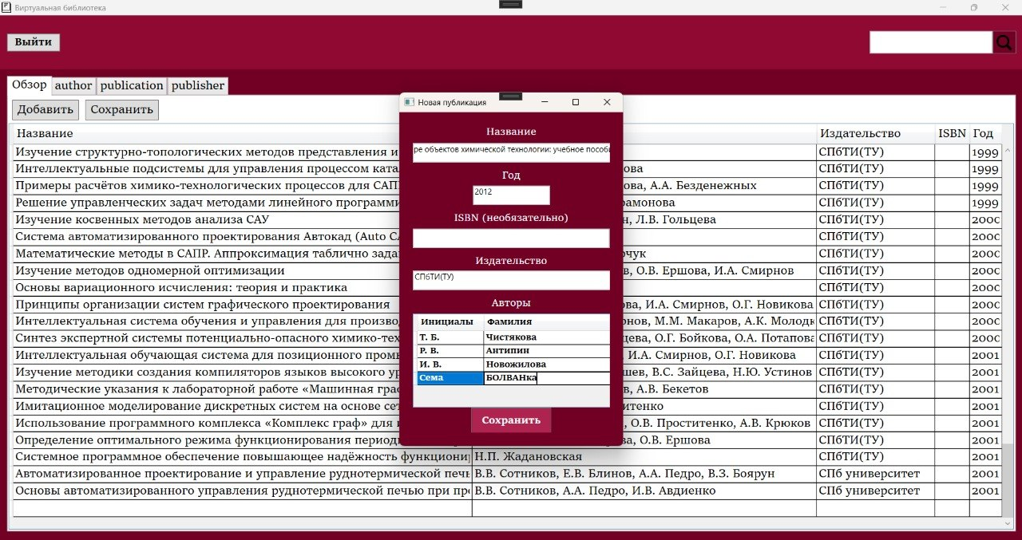
Тестирование информационно-поисковой системы
Интерфейс добавления издания
Разработка информационно-поисковой системы для выбора учебно-методических изданий кафедры САПРиУ
20 / 25

Slide 21
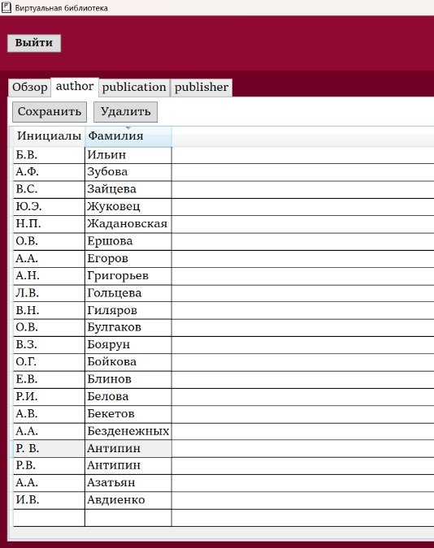
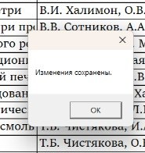
Тестирование информационно-поисковой системы
Отображение таблицы авторов с сортировкой значений в обратном алфавитном порядке
Пример вывода сообщения о работе программы
Разработка информационно-поисковой системы для выбора учебно-методических изданий кафедры САПРиУ
21 / 25

Slide 22
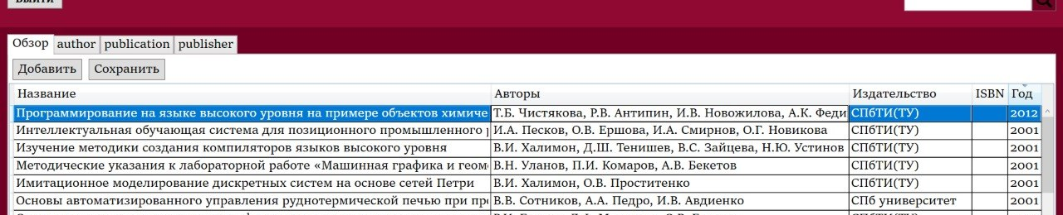
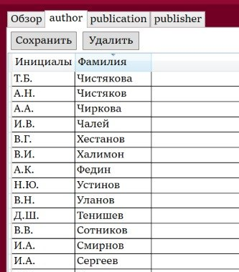
Тестирование информационно-поисковой системы
Пример автоматического добавления автора в базу данных
Разработка информационно-поисковой системы для выбора учебно-методических изданий кафедры САПРиУ
22 / 25

Slide 23
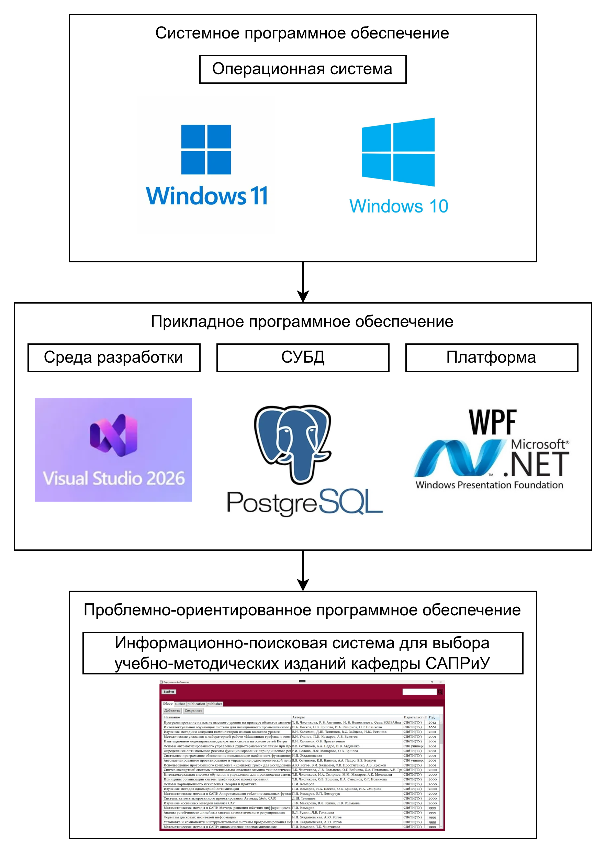
Характеристика программного и аппаратного обеспечения
Разработка информационно-поисковой системы для выбора учебно-методических изданий кафедры САПРиУ
23 / 25

Slide 24
ВЫВОДЫ
В ходе прохождения технологической практики была разработана структура данных и клиент-серверная архитектура приложения информационно-поисковой системы для выбора учебно-методических изданий кафедры систем автоматизированного проектирования и управления.
Поставленная цель технологической практики достигнута: разработаны структура данных и клиент-серверная архитектура информационно-поисковой системы для выбора учебно-методических изданий кафедры САПРиУ, что позволяет автоматизировать процессы учета и поиска материалов, сократить время подбора необходимых изданий и повысить эффективность учебно-методической деятельности кафедры.
Разработка информационно-поисковой системы для выбора учебно-методических изданий кафедры САПРиУ
24 / 25

Slide 25
СПИСОК ИСПОЛЬЗОВАННЫХ ИСТОЧНИКОВ
Замятин, А. М. Модель электронной библиотечной системы вуза / А. М. Замятин. – Текст : непосредственный // Молодой ученый. – 2011. – № 4 (27). – Т. 1. – С. 89-91. – URL: https://moluch.ru/archive/27/3012.
Воронцова Ю. В. Проблемы управления цифровыми библиотеками / Ю. В. Воронцова, А. Д. Агибалова // E-Management. – 2021. – Т. 4, № 2. – С. 51–57.
Коваленко В. В. Проектирование информационных систем : учебное пособие / В. В. Коваленко. – Москва : Форум : ИНФРА-М, 2014. – 320 с. – ISBN 978-5-91134-549-5.
Коннолли, Т. Базы данных. Проектирование, реализация и сопровождение. Теория и практика / Т. Коннолли, К. Бегг. – 3-е изд. – Москва : Издательский дом «Вильямс», 2003. – 1440 с. – ISBN 5-8459-0527-3
Грофф, Джеймс. Р. SQL. Полное руководство / Джеймс. Р. Грофф, Пол. Н. Вайнберг, Эндрю Дж. Оппель. 3-е изд. – Москва : Издательский дом «Вильямс», 2020. – 960 с. – ISBN 978-5-907114-26-5.
Мак-Дональд, М. WPF 4: Windows Presentation Foundation в .NET 4.0 с примерами на C# 2010 для профессионалов : пер. с англ. / М. Мак-Дональд. – Москва : Издательский дом «Вильямс», 2011. – 1024 с. – ISBN 978-5-8459-1657-0.
Разработка информационно-поисковой системы для выбора учебно-методических изданий кафедры САПРиУ
25 / 25

